Slide 1



Data Storytelling
IBM Employee Attrition
Agostina del Olmo

Slide 2

Tabla de Contenidos
Link a notebook
Contexto y Problema Comercial
Audiencia
Objetivo y Contenido
Preguntas a responder e Hipótesis
Descripción de los campos: (Grupo 1) y (Grupo 2)
Análisis Exploratorio de los datos (EDA):
Relación entre edad e ingreso mensual
Rotación por departamento
Empleados según su edad
Salarios según el género de los empleados
Satisfacción laboral de acuerdo a la rotación
Edad de acuerdo a la rotación
Cantidad de empleados según duración en la empresa
Empleados que renunciaron según su género
Correlación de Variables: (Grupo 1) y (Grupo 2)
Variables altamente relacionadas
Recomendaciones post EDA
Selección de variables
Modelo de Predicción
Insights y Conclusiones

Slide 3

Contexto y Problema Comercial
¿Existen patrones y relaciones entre los datos que nos permitan identificar perfiles de empleados que son más propensos a abandonar la empresa y aquellos que no lo son?
La rotación de empleados es un problema importante que enfrenta la empresa, ya que puede afectar la rentabilidad y la productividad de la empresa (IBM).
Este es un problema de aprendizaje supervisado ya que los datos que nos proporcionaron están etiquetados con información sobre si los empleados han abandonado la empresa o no.

Slide 4

Audiencia
La audiencia principal de este proyecto es el equipo de data science de IBM. Como expertos en análisis y manejo de datos, esta audiencia tiene el conocimiento y la experiencia necesaria para comprender los aspectos técnicos y metodológicos del proyecto, con el fin de que se encuentren factores que influyen en la rotación de empleados.

Slide 5

Objetivo
Proporcionar una comprensión clara de los factores que influyen en la rotación de empleados en IBM.
El contar esta historia tiene como propósito principal explicar tanto el proceso de análisis de datos como el desarrollo del modelo y los resultados obtenidos. Al hacerlo, se busca brindar información valiosa al equipo de Data Science y a la gerencia de IBM, permitiéndoles tomar decisiones fundamentadas para retener a los empleados más valiosos.

Slide 6

Contenido
El enfoque elegido para este storytelling se dirige a mostrar las relaciones y patrones significativos entre las variables involucradas, resaltando las implicaciones que tienen en la retención de empleados. A través de una narrativa que pretende ser cautivadora, se busca transmitir la importancia de abordar este problema y proporcionar recomendaciones prácticas para mejorar la retención y el compromiso de los empleados en IBM.

Slide 7

Preguntas a responder
¿Cuáles son los factores más influyentes en la decisión de los empleados de abandonar la empresa?
¿Cómo afectan los niveles de satisfacción laboral y compromiso de los empleados en su decisión de abandonar la empresa?
¿Hay alguna relación entre la edad y la rotación de los empleados?
¿Cómo influyen la carga de trabajo, el salario y otros factores en la rotación de los empleados?
¿Existen diferencias salariales significativas entre hombres y mujeres?

Slide 8

Hipótesis
Los empleados con niveles bajos de satisfacción laboral son más propensos a abandonar la empresa.
Los empleados con mayores cargas de trabajo tienen más probabilidades de abandonar la empresa.
Los empleados más jóvenes son más propensos a abandonar la empresa que los mayores.
Los empleados que tienen que viajar largas distancias para llegar al trabajo tienen más probabilidades de abandonar la empresa.
Los empleados que ganan más tienen más probabilidades de quedarse en la empresa.
Existe una relación entre las oportunidades de promoción y el abandono de la empresa.

Slide 9
Descripción de los campos 1
Grupo 1: Variables sociodemográficas y laborales
Age: Edad del empleado
BusinessTravel: Frecuencia de viajes de negocios de los empleados
Department: Departamento de la empresa al que pertenece el empleado
DistanceFromHome: Distancia en millas desde el hogar del empleado hasta el lugar de trabajo
Education: Nivel educativo del empleado
EducationField: Área de estudio del empleado
Gender: Género del empleado
JobLevel: Nivel de trabajo del empleado
JobRole: El papel del empleado en la organización
MaritalStatus: Estado civil del empleado
NumCompaniesWorked: Número de empresas para las que trabajó el empleado
YearsAtCompany: Número de años que los empleados han estado en la empresa
YearsInCurrentRole: Número de años que el empleado ha estado en su rol actual
YearsSinceLastPromotion: Número de años desde la última promoción del empleado
YearsWithCurrManager: Número de años que el empleado ha estado con su gerente actual

Slide 10
Descripción de los campos 2
Grupo 2: Variables relacionadas con la satisfacción y desempeño laboral
Attrition: Si el empleado abandona la organización
DailyRate: Salario diario del empleado
EnvironmentSatisfaction: Satisfacción del empleado con su entorno laboral
HourlyRate: Tarifa por hora para los empleados
JobInvolvement: Nivel de compromiso requerido para el trabajo del empleado
JobSatisfaction: Satisfacción del empleado con su trabajo
MonthlyIncome: Ingreso mensual del empleado
MonthlyRate: Tarifa salarial mensual para los empleados
OverTime: Si los empleados trabajan horas extra
PercentSalaryHike: Tasa de aumento salarial para los empleados
PerformanceRating: La calificación de rendimiento del empleado
RelationshipSatisfaction: Satisfacción del empleado con sus relaciones interpersonales
StockOptionLevel: Nivel de opción de compra de acciones del empleado
TotalWorkingYears: Número total de años trabajados por el empleado
TrainingTimesLastYear: Número de veces que los empleados asistieron a capacitación en el último año
WorkLifeBalance: Percepción de los empleados sobre su equilibrio entre el trabajo y la vida personal

Slide 11
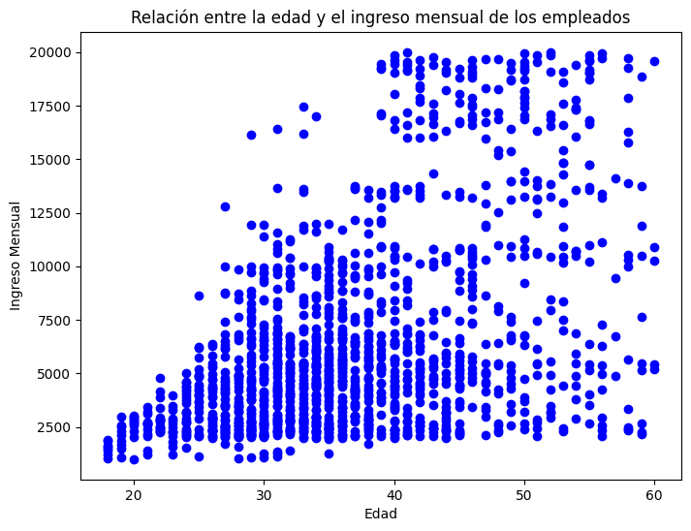
Relación entre edad e ingreso mensual
A simple vista, parece haber una tendencia en la que los empleados más jóvenes tienden a tener ingresos mensuales más bajos en comparación con los empleados mayores, que tienen ingresos más altos.

Slide 12
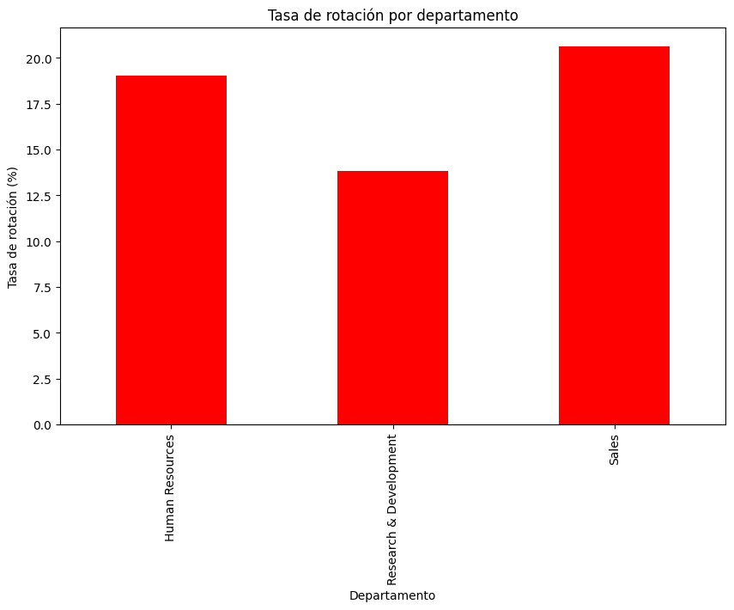
Rotación por departamento
Se puede observar que el dpto. de ventas y de RRHH son los que tienen la tasa de rotación más alta. Esto puede indicar que los empleados en estos departamentos pueden estar experimentando mayores niveles de estrés, carga de trabajo y/o insatisfacción laboral, lo que lleva a una mayor tasa de rotación.
Por otro lado, los departamentos de investigación y desarrollo pueden tener un entorno laboral más favorable y retener a sus empleados por más tiempo.

Slide 13
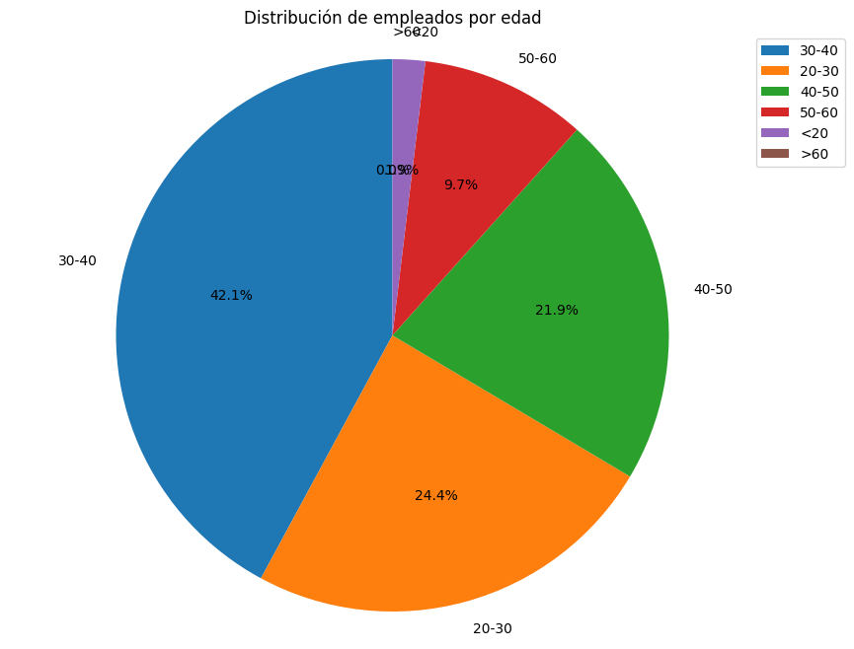
Empleados según su edad
Los datos se han dividido en seis grupos de edad. El mayor porcentaje de empleados se encuentra en el grupo de edad de 30 a 40 años. En general, la mayoría de los empleados tienen entre 20 y 40 años.

Slide 14
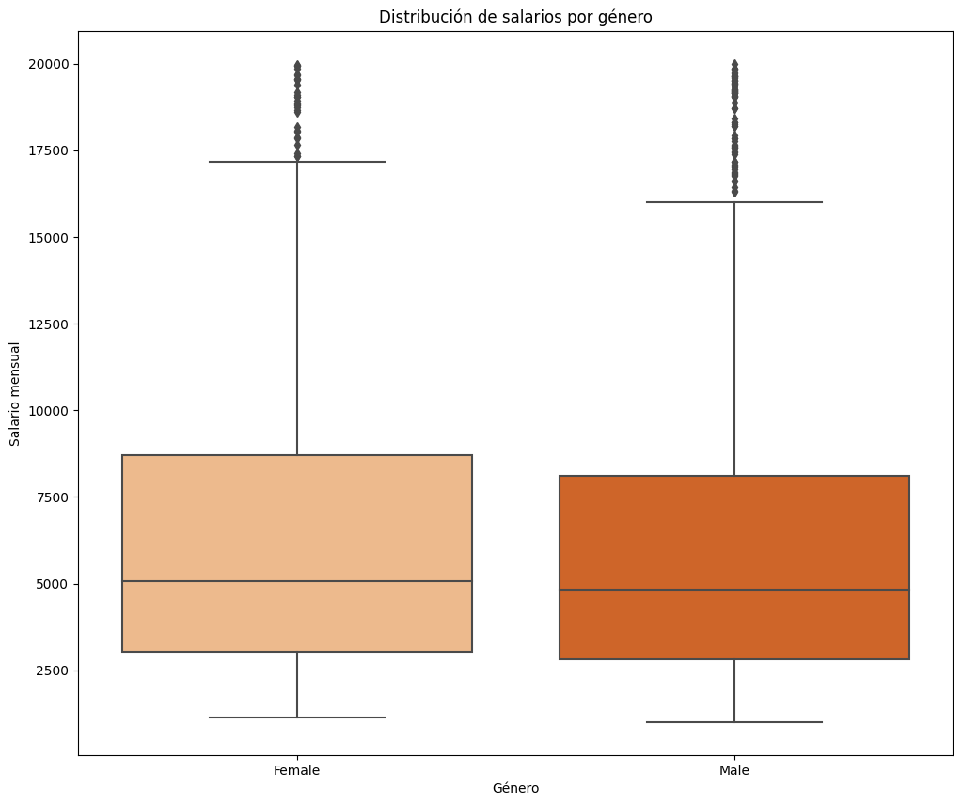
Salarios según el género de los empleados
Podemos observar que ambos boxplots tienen una forma similar, con la mediana y los cuartiles ubicados en posiciones similares en ambas distribuciones. Sin embargo, el boxplot para el género masculino parece tener una mayor dispersión de los datos. Vemos que algunos hombres que ganan salarios significativamente más altos que la mayoría de los demás hombres y mujeres en la empresa.

Slide 15
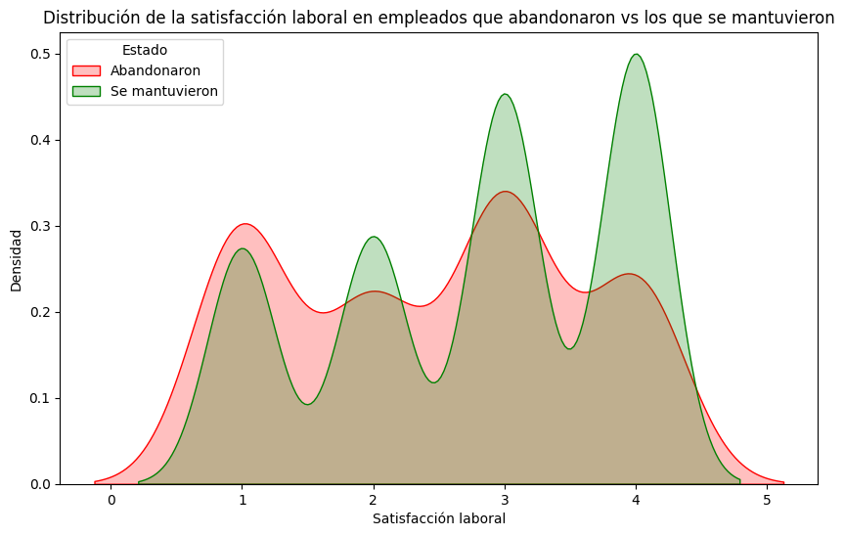
Satisfacción laboral de acuerdo a la rotación
Vemos que los empleados que abandonaron la empresa presentan una mayor densidad de valores bajos de satisfacción laboral en comparación con los empleados que se mantuvieron. Esto sugiere que la satisfacción laboral puede ser un factor importante en la decisión de abandonar la empresa.

Slide 16
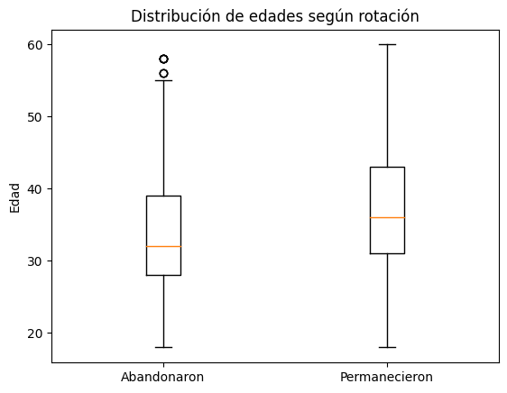
Edad de acuerdo a la rotación
Se puede observar que la mediana de edad de los empleados que han abandonado la empresa es ligeramente menor que la de los empleados que se han quedado, lo que sugiere que los empleados más jóvenes son más propensos a abandonar la empresa.
Además, también se puede ver que hay más valores atípicos en la distribución de los empleados que han abandonado la empresa, lo que indica una mayor variabilidad en la edad de los empleados que abandonan.

Slide 17
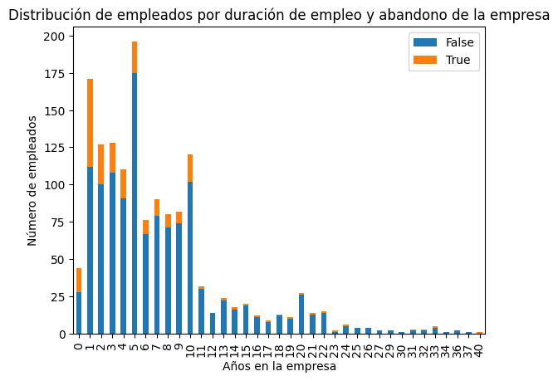
Cantidad de empleados según duración en la empresa
Se observa que la tasa de abandono es más alta en los primeros años (1-5 años) y luego disminuye a medida que los empleados permanecen más tiempo en la empresa. Los empleados que han estado en la empresa durante más de 10 años tienen la tasa de abandono más baja.

Slide 18
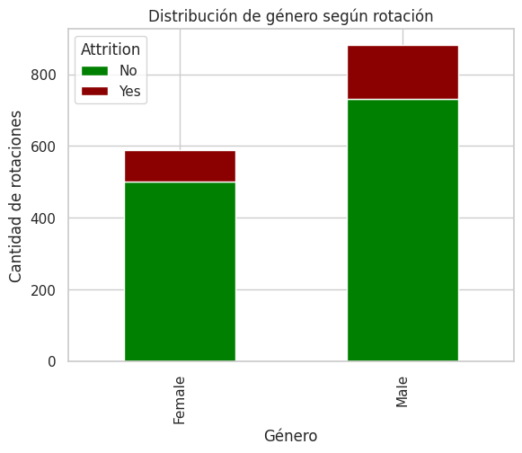
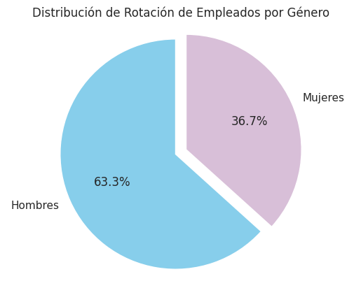
Empleados que renunciaron según su género
Porcentaje de empleados que Sí renunciaron
Dado que el número de hombres es mayor, es natural que el porcentaje de hombres que renuncian también sea mayor en comparación con el porcentaje de mujeres que renuncian. Sin embargo, es importante destacar que el porcentaje de mujeres que renuncian también es significativo, a pesar de su menor representación numérica en la organización.

Slide 19
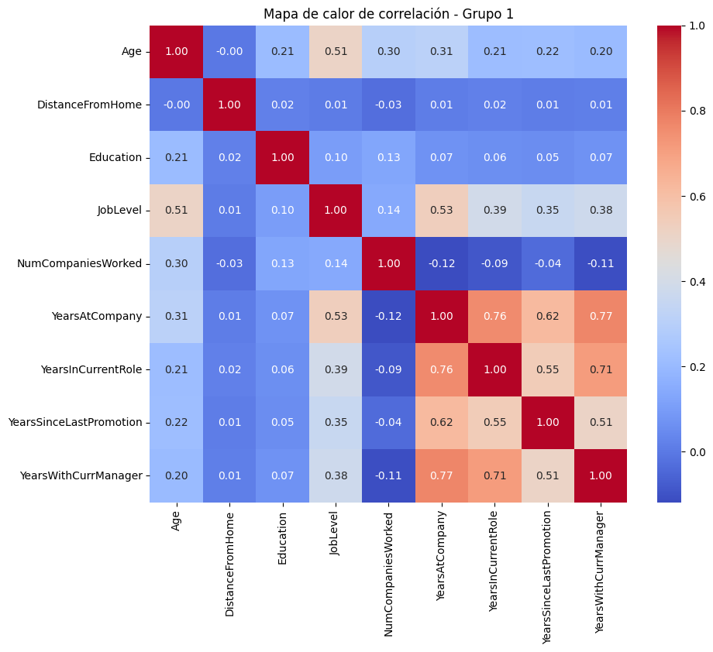
Correlación de variables (Grupo 1)
Correlación positiva entre la variable "YearsAtCompany" y las variables "YearsInCurrentRole" y "YearsWithCurrManager": Esto podría indicar que los empleados tienden a permanecer más tiempo en la empresa cuando están satisfechos con su puesto y tienen una buena relación con su gerente.
Correlación positiva entre las variables "YearsAtCompany" y "YearsSinceLastPromotion": Esto podría indicar que escalar de posición o crecer profesionalmente dentro de la empresa influye en la decisión de los trabajadores de seguir siendo parte de IBM.

Slide 20
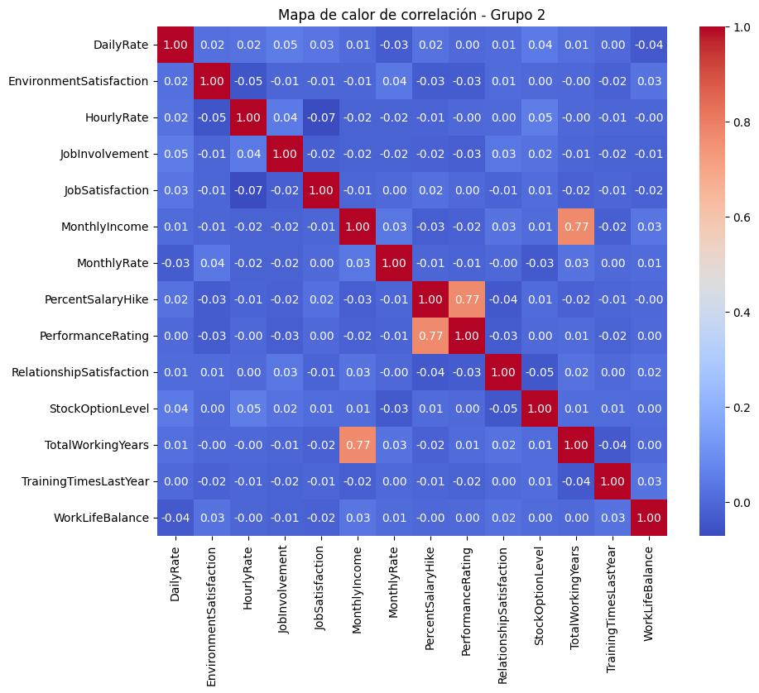
Correlación de variables (Grupo 2)
Correlación negativa entre "Attrition" y "JobSatisfaction": Esto respalda la hipótesis de que los empleados insatisfechos son más propensos a abandonar la organización, lo cual tiene implicaciones importantes para la retención de empleados.
Correlación positiva entre las variables "PercentSalaryHike" y "PerformanceRating": Esto podría indicar que los empleados que reciben aumentos salariales altos tienen un rendimiento calificado como alto.

Slide 21
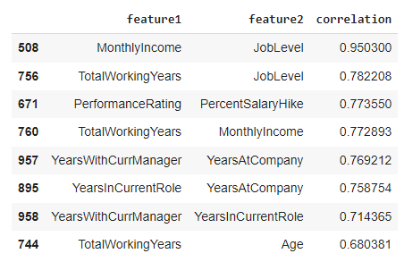
Variables altamente relacionadas
MonthlyIncome, JobLevel y TotalWorkingYears presentan correlaciones positivas altas:
Esto podría significar que a medida que los empleados acumulan más años de experiencia laboral, es más probable que alcancen niveles de empleo más altos, lo que a su vez se asocia con un mayor ingreso mensual. Esto puede generar un sentido de estabilidad y perspectivas de avance, además podrían sentir que se les reconoce y recompensa económicamente por su experiencia, lo que podría influir en la decisión de los empleados de quedarse en la empresa.

Slide 22

Recomendaciones post análisis exploratorio
La edad y la satisfacción laboral parecen ser factores importantes en la rotación de empleados. Los empleados más jóvenes y los que tienen niveles más bajos de satisfacción laboral tienden a abandonar la empresa con más frecuencia. Por lo tanto, se recomienda que la empresa se centre en mejorar factores que influyen en la satisfacción laboral y las oportunidades de desarrollo para los empleados jóvenes.
Se recomienda a la empresa que analice más detenidamente los problemas específicos en los departamentos con tasas de rotación más altas y tome medidas para abordarlos.
Se observa que la tasa de abandono es más alta en los primeros años (1-5 años), por lo tanto, se recomienda a la empresa que preste especial atención a la retención de los empleados durante los primeros años de su empleo, mediante la implementación de programas de capacitación y desarrollo.

Slide 23
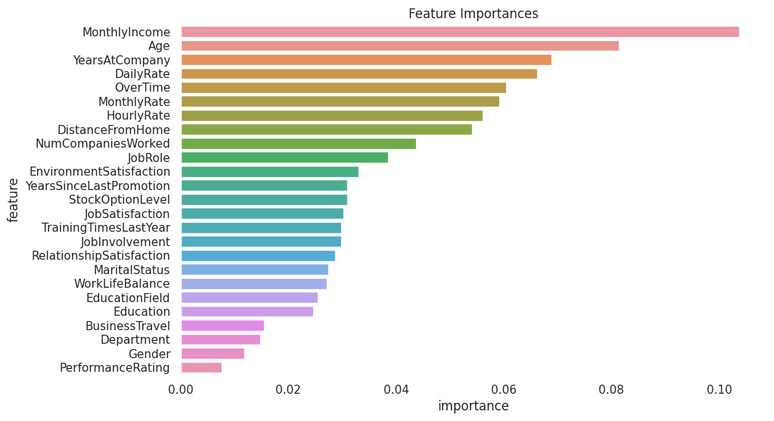
RANDOM FOREST para selección de variables
El uso de la variable "MonthlyIncome" como la más importante indica que el nivel de ingresos de los empleados puede desempeñar un papel significativo en su decisión de renunciar o no.
Otros factores importantes son la edad de los empleados, el tiempo que han estado en la compañía, el salario diario y si realizan horas extra. Estos indican que la experiencia, la estabilidad laboral y la carga de trabajo pueden ser factores determinantes en la retención de empleados.

Slide 24
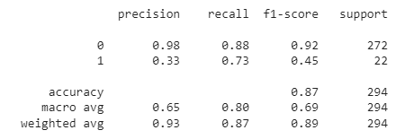
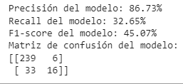
Modelo de Predicción - Logistic Regression
El resultado del modelo incluye varias métricas de evaluación:
La precisión del modelo es del 86.73%, lo que indica la proporción de predicciones correctas sobre el total de predicciones realizadas.
El recall del modelo es del 32.65%, lo que indica la proporción de casos positivos (empleados que renuncian) que fueron correctamente identificados por el modelo.
El F1-score del modelo es del 45.07%, que es una medida combinada de la precisión y el recall.
El modelo tiene una precisión razonablemente alta, lo que significa que la mayoría de las predicciones son correctas.
Sin embargo, el recall y el F1-score son bajos, lo que indica que el modelo tiene dificultades para identificar correctamente los casos positivos (empleados que renuncian).
En general, este modelo parece estar sufriendo de cierto underfitting, ya que el objetivo era predecir la renuncia de los empleados, pero el bajo recall sugiere que hay una cantidad significativa de falsos negativos, es decir, empleados que renuncian pero que el modelo no logra identificar correctamente.

Slide 25

Insights y Conclusiones
Los empleados con bajos niveles de satisfacción laboral tienen más probabilidades de abandonar la empresa. Sin embargo, la edad no parece ser un factor determinante en la rotación de los empleados.
En cuanto a las diferencias salariales entre hombres y mujeres, se observa que existe una brecha salarial, siendo los hombres los que ganan más en promedio. Esto sugiere que hay una inequidad de género en la empresa y que es necesario tomar medidas para reducir esta brecha.
Se encontró que la hipótesis de que los empleados con bajos niveles de satisfacción laboral son más propensos a abandonar la empresa es cierta. También se encontró que existe una relación entre la carga de trabajo y el abandono de la empresa, aunque no necesariamente es la única causa.
En cuanto a la hipótesis de que los empleados que tienen que viajar largas distancias para llegar al trabajo tienen más probabilidades de abandonar la empresa, no se encontró evidencia clara que la respalde. Por otro lado, se observó que los empleados que ganan más no necesariamente tienen más probabilidades de quedarse en la empresa, sino que otros factores como la satisfacción laboral y el compromiso también son importantes.
Finalmente, se encontró que existe una relación entre las oportunidades de promoción y el abandono de la empresa, sugiriendo que es necesario mejorar y aumentar las oportunidades de carrera para los empleados.
En conclusión, se pueden tomar medidas para mejorar la satisfacción laboral, reducir la carga de trabajo y la brecha salarial, y aumentar las oportunidades de promoción para reducir la rotación de los empleados y mejorar el clima laboral en general.

